Slide 1

“Producción de huevos de codorniz con enriquecimiento ambiental mejorando el bienestar animal y calidad de producción”
Julián David Buitrago
Nicoll Steffany Castro
José Nicolás Solano

Slide 2

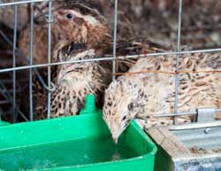
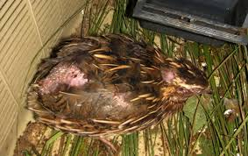
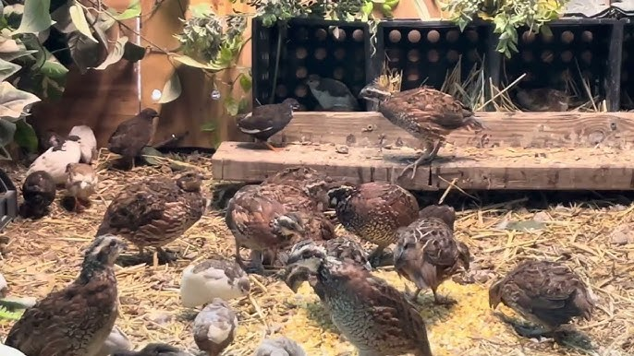
Justificación:
Podemos ver problemáticas como:
Pocos proyectos coturnicolas
en la zona
Inadecuadas condiciones de crianza
Proyecto de codornices con
AE(Ambiente enriquecido)

Slide 3
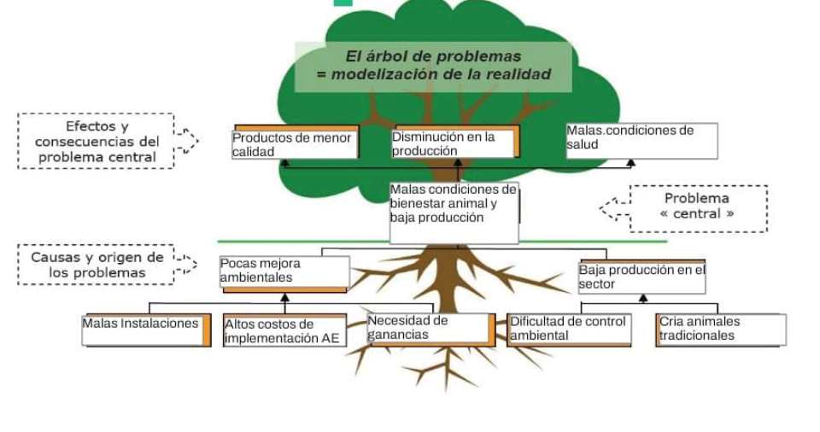

Slide 4
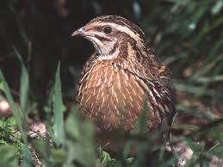
Antecedentes:
Nubika,(15 de Abril de 2024)Enriquecimiento ambiental para aves: Mejorando su bienestar,nubika.es>ornitología
Nazar, Franco Nicolàs;Marìn ,Raúl Héctor,(06/2011),efecto del estrés y el enriquecimiento ambiental temprano sobre parámetros de inmunidad celular en codornices japonesas juveniles, asociación Argentina de producción animal.
Grimaldos Pereira, Daniel Oswaldo,(2020), Guía para la producción de codornices y sus derivados, universidad cooperativa de Colombia facultad de medicina veterinaria y zootecnia.
Impacto de color de las lonas utilizadas en la iluminación de hyline 2017

Slide 5

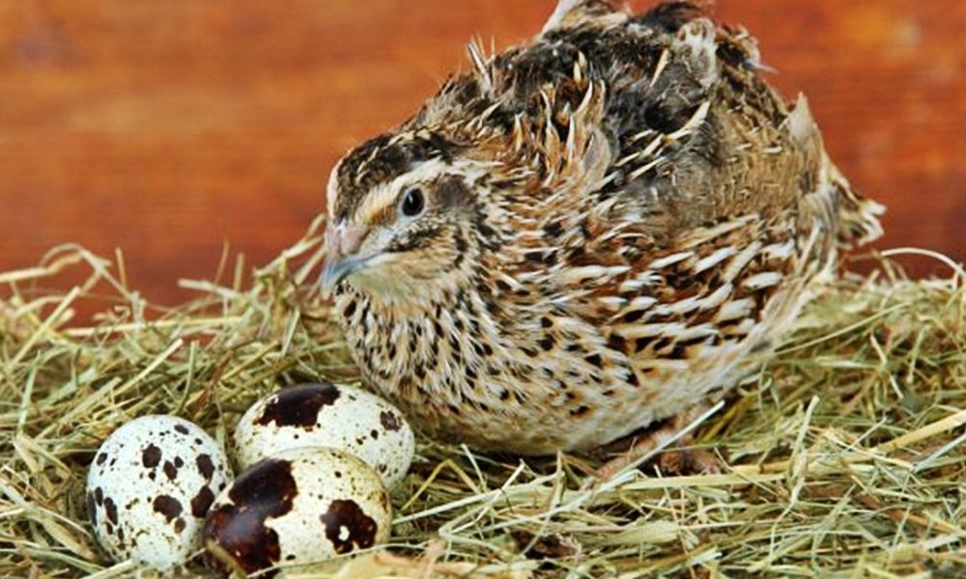
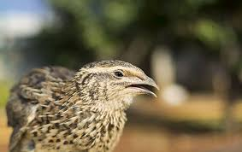
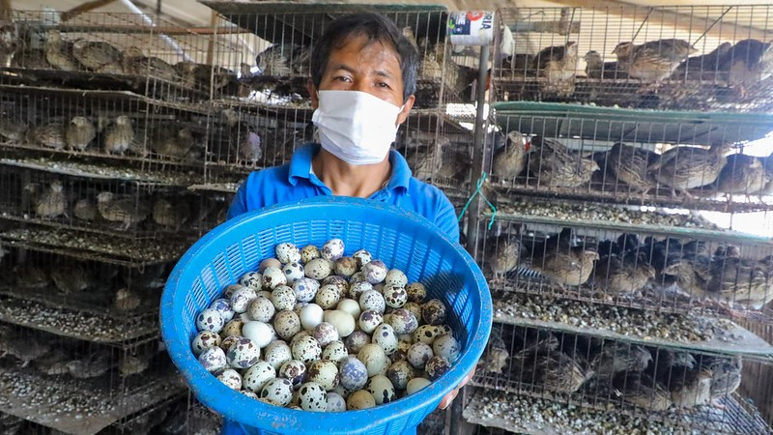
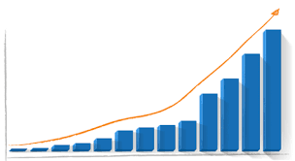
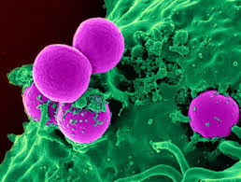

ReSUMEN
Enriquecimiento ambiental, efecto del estrés y inmunidad celular.
Beneficio en la productividad y desarrollo
Disminución de estrés
Aves en AE vs Aves sin AE y con estrés
Inmunidad celular
Elementos enriquecedores
Guía para codornices y sus derivados
Productos(huevos, carne y codornaza)
Codorniz japónica
Crecimiento de esta explotación y su demanda

Slide 6
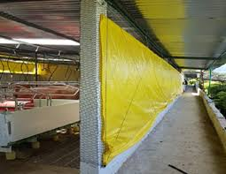
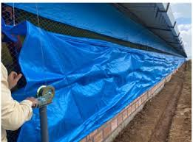
Lonas utilizadas en la iluminación de aves
Impacto del color, espectro y estilo de bombillo
Importancia de tener en cuenta algunos colores

Slide 7
Imagen corporativa:
Logo:
Valores:
-Respeto
-Confianza
-Puntualidad
-Compromiso

Slide 8
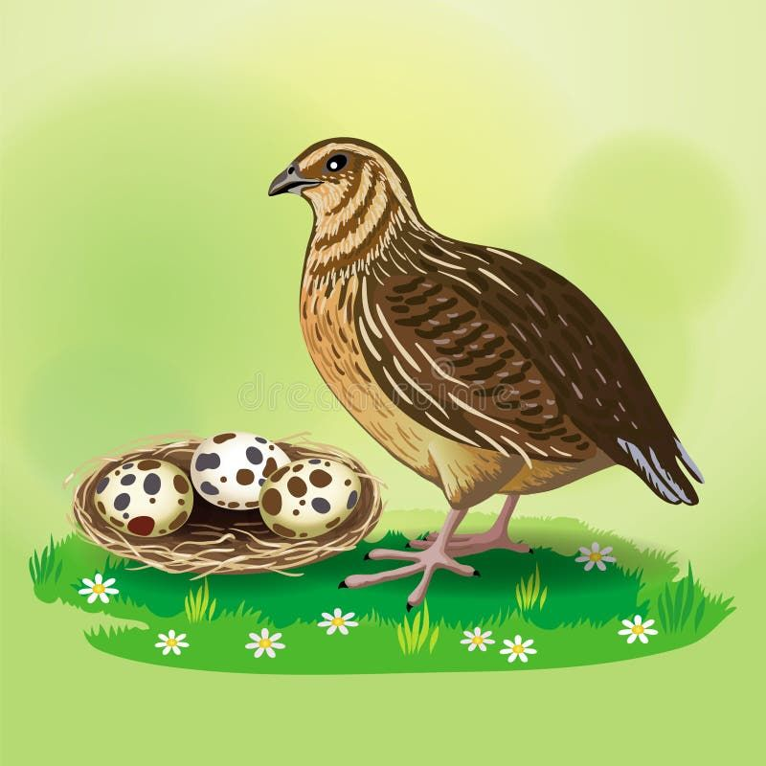
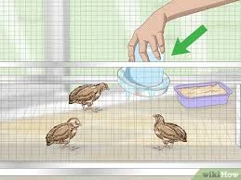
Misión y visión
Misión
La empresa “codornic” para el año 2026 será reconocida a nivel zonal por la implementación de técnicas de mejoramiento en el bienestar animal, incrementando la producción de huevos.
Visión
Implementando el enriquecimiento ambiental lograremos aumentar la producción de huevos de codorniz y de esta manera obtener mas ganancias, cumpliendo con las 5 libertades de bienestar animal.
2026

Slide 9
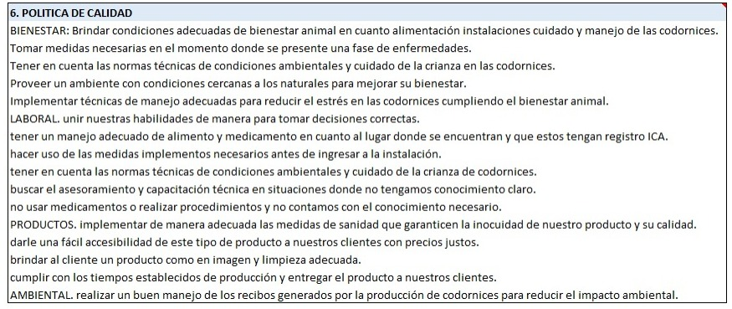




Políticas de calidad:

Slide 10
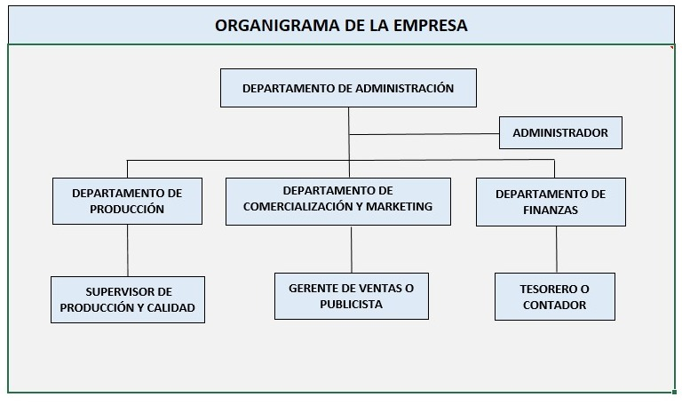
Organigrama de la empresa:

